Slide 1
KONEKSI DATABASE MYSQL – SESSION – LOGIN

Slide 2
KONEKSI DATABASE MYSQL
Konsep koneksi database
Contoh penerapan : login

Slide 3
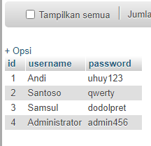
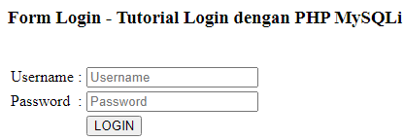

Konsep koneksi PHP – DB Mysql
Dengan koneksi, file PHP dapat berkomunikasi (CRUD) dengan database.
DB
UI
PHP
Koneksi
DB
pemrosesform

Slide 4
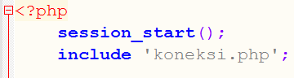
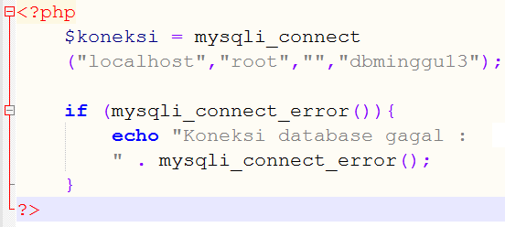
Script koneksi PHP - database Mysql
Koneksi
DB
PHP
koneksi.php
/*sudah terkoneksi dengan database terpilih */
/*script database mysql sudah dapat diterapkan disini*/
?>
Mendefinisikan
Nama host (default localhost/127.0.0.1)
Username db (defaultnya root)
Password (defaultnya kosong/null/””)
Database yang dipilih (buat db, lalu isikan)

Slide 5
Konsep Login (+session)

Slide 6
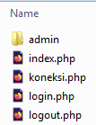

Slide 7
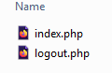
Script contoh penerapan 1 : LOGIN (+session)
Saya lampirkan script contoh program pada file modul PDF (Elearning)
Silakan kerjakan secara mandiri contoh program koneksi database Mysql - Session - Login yang berada pada file pdf tersebut dan ikuti tahapannya

